Slide 1
Dotkněte se inovací
CZ.1.07/1.3.00/51.0024
Dopravní prostředky

Slide 2

Co se skrývá pod barvami??

Slide 3
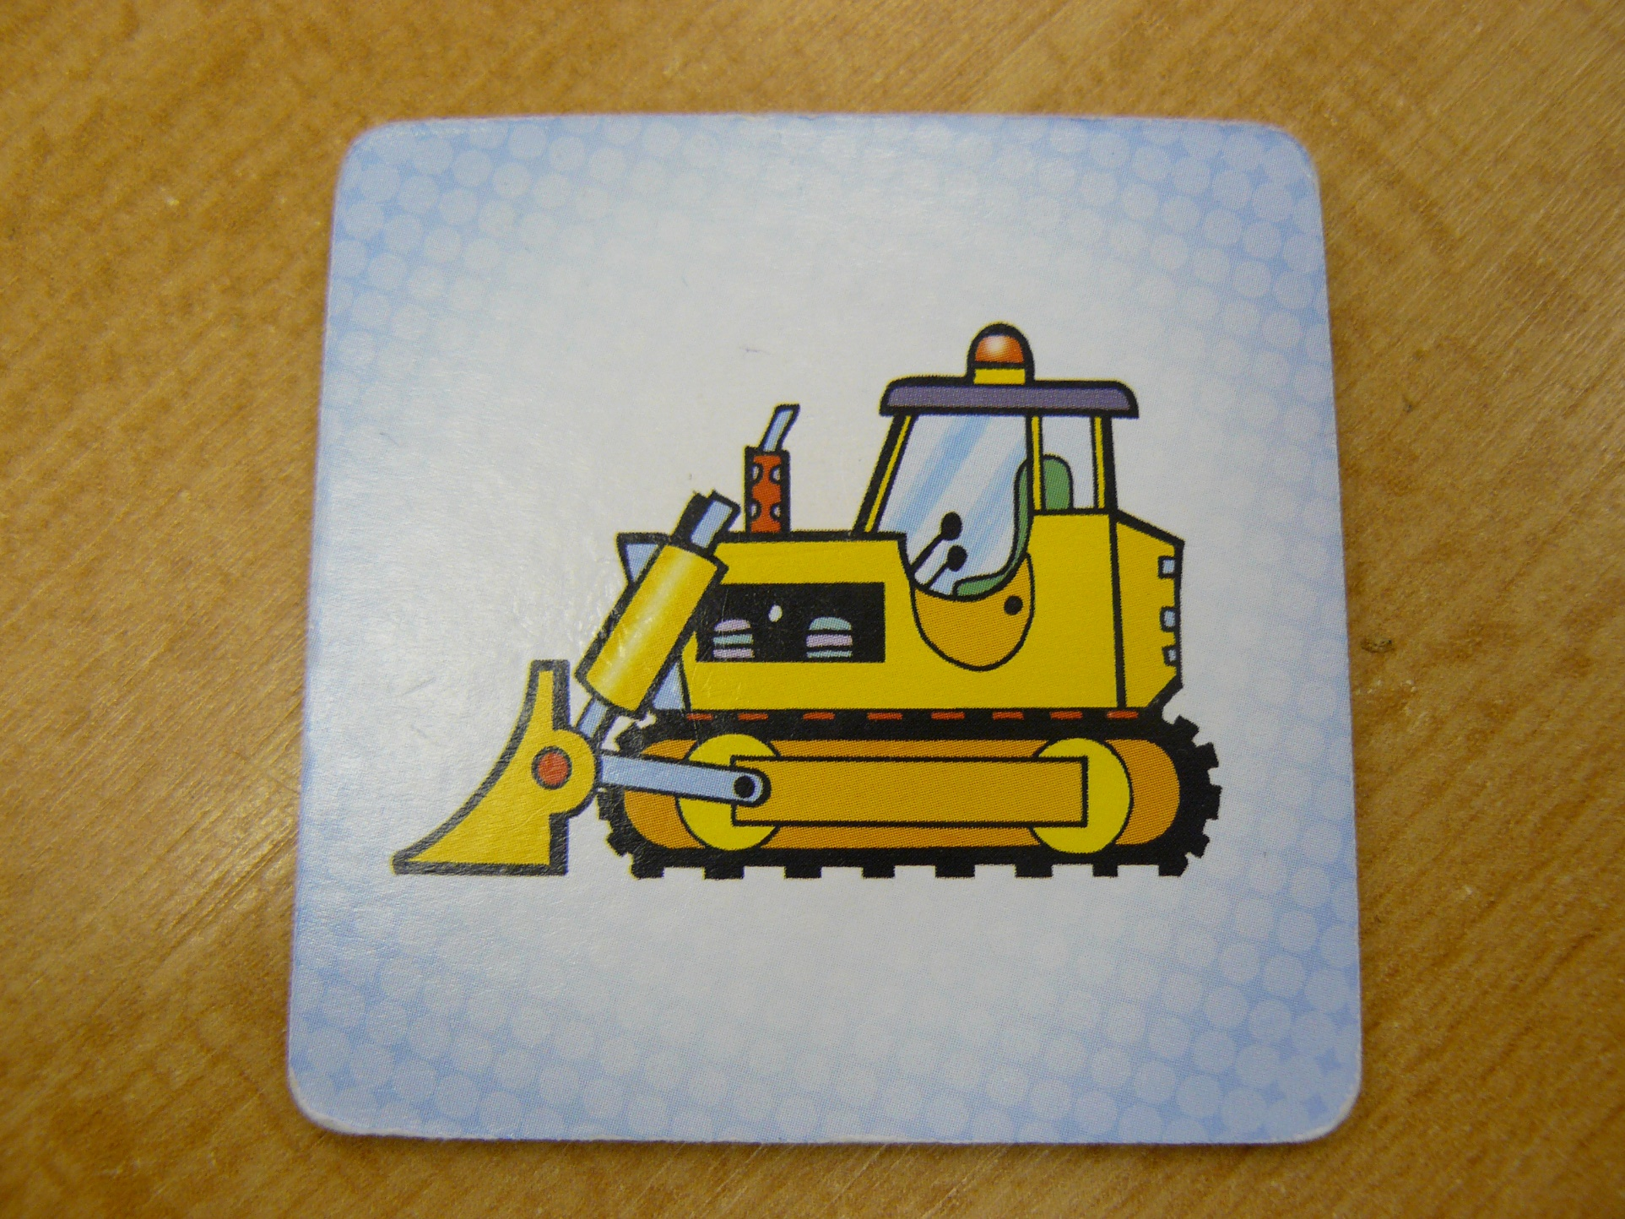
Co je na obrázku??

Slide 4
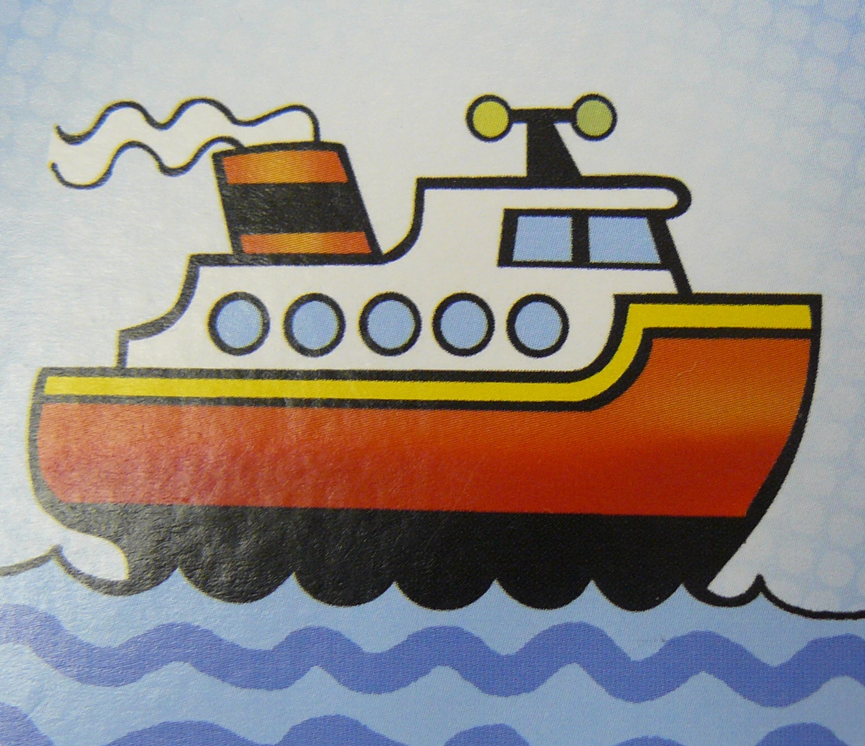
Co je na obrázku??

Slide 5
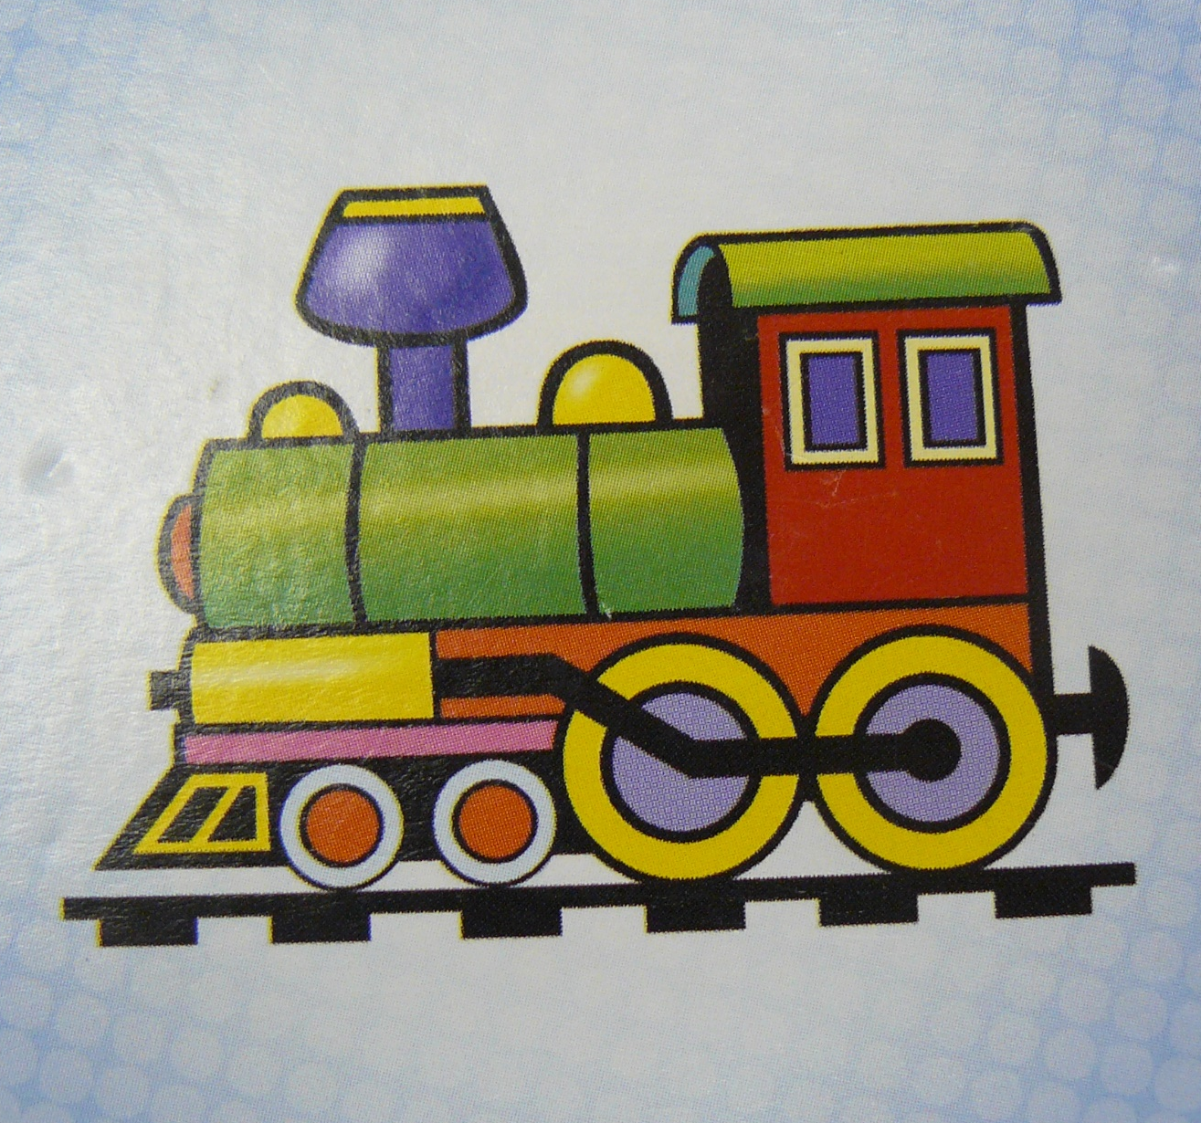
Co je na obrázku??

Slide 6
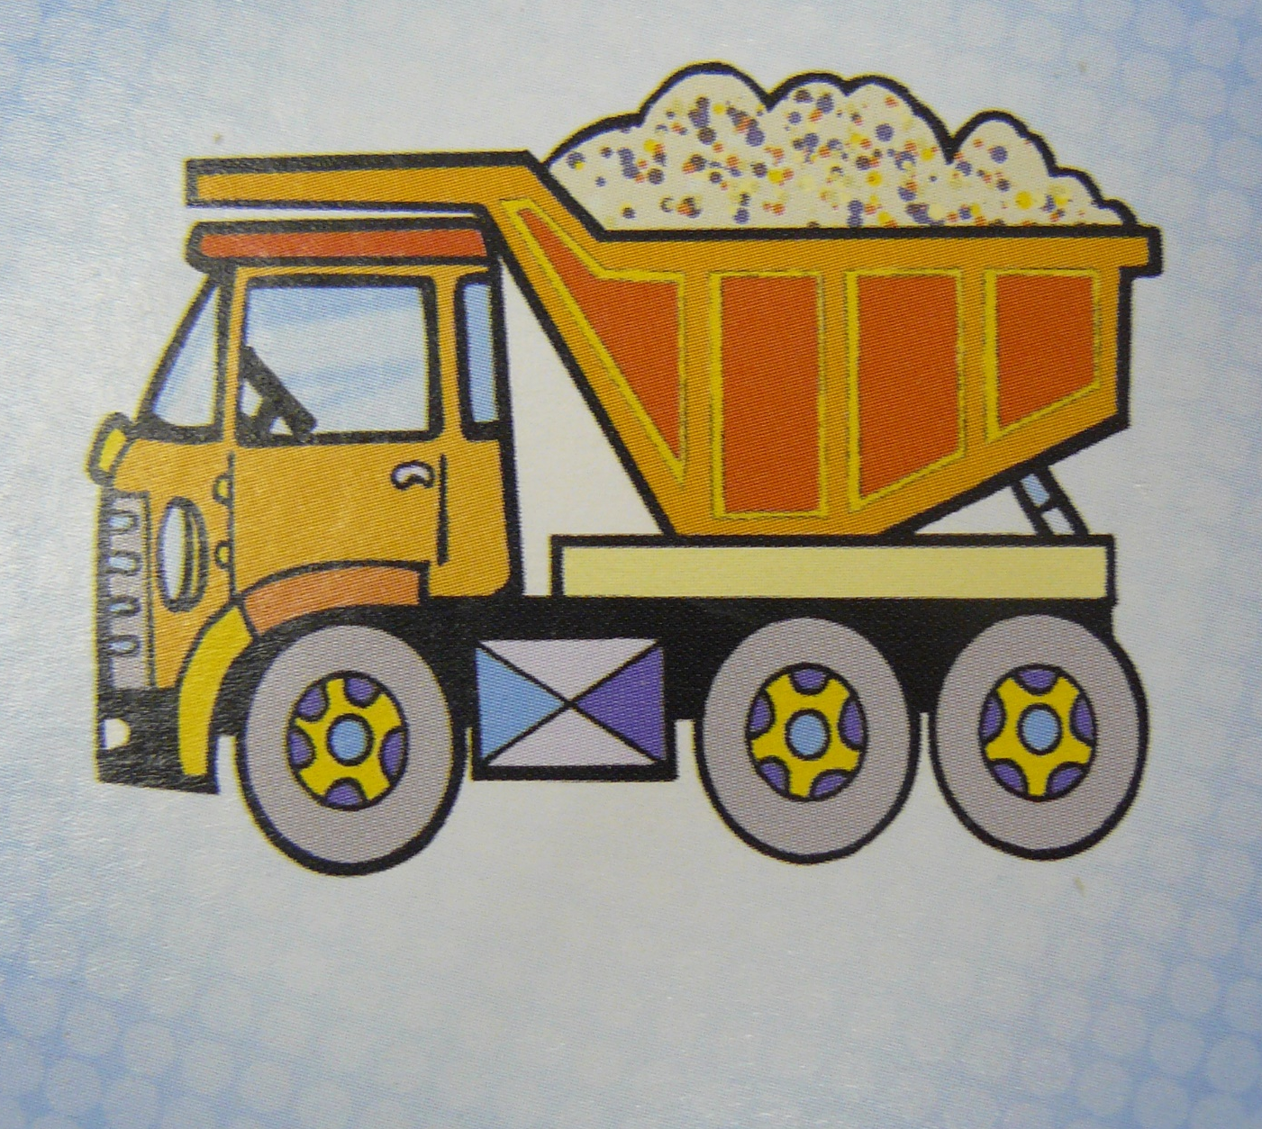
Co je na obrázku??

Slide 7
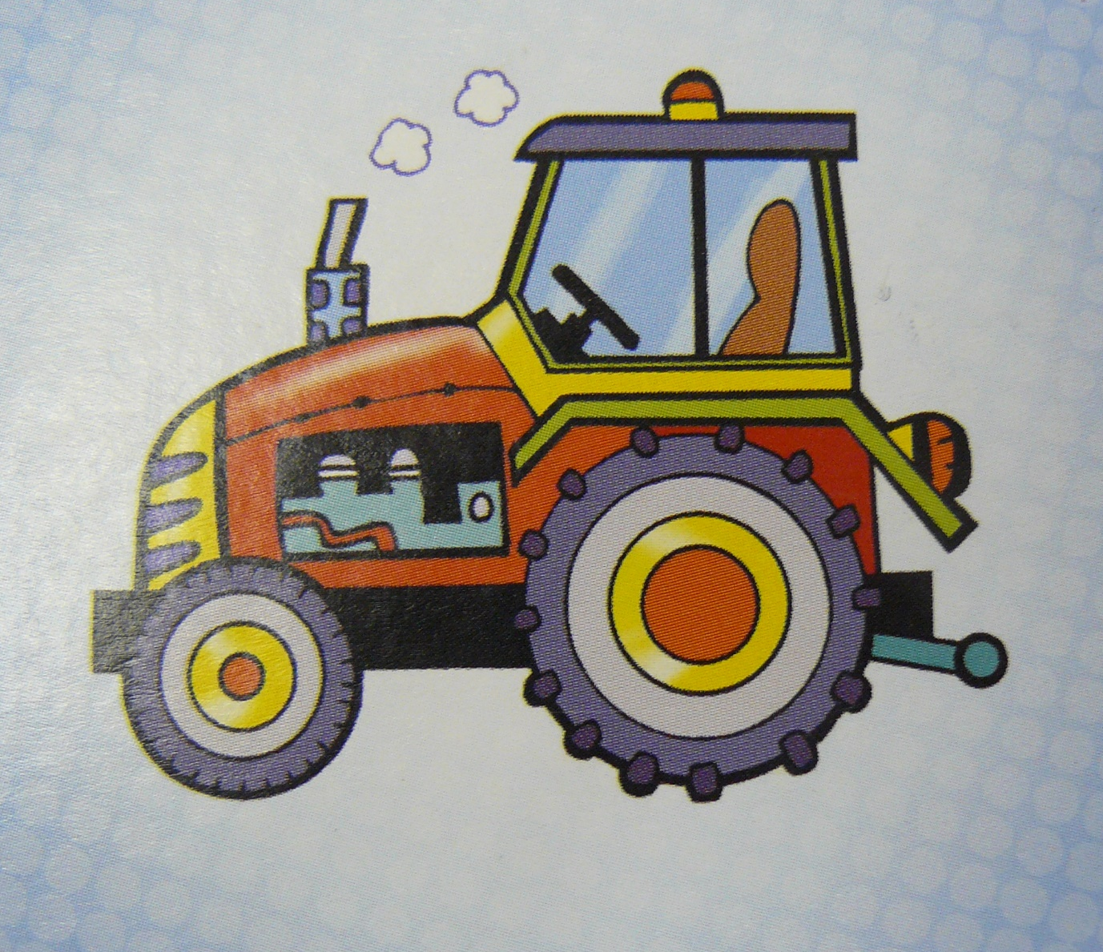
Co je na obrázku??

Slide 8
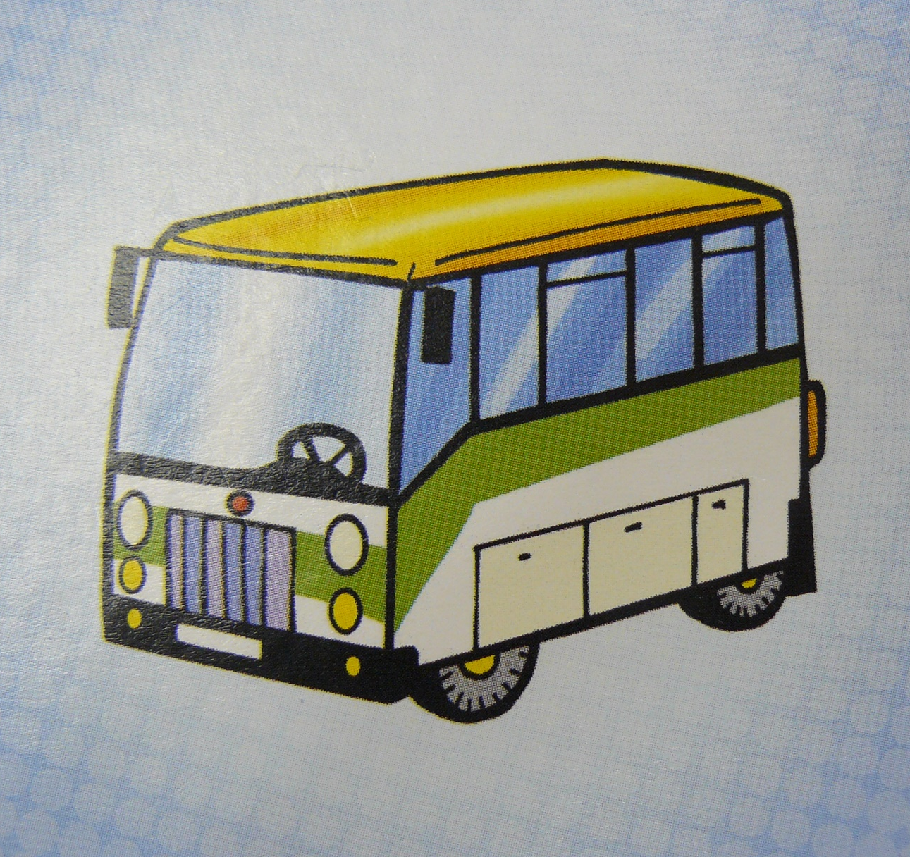
Co je na obrázku??

Slide 9
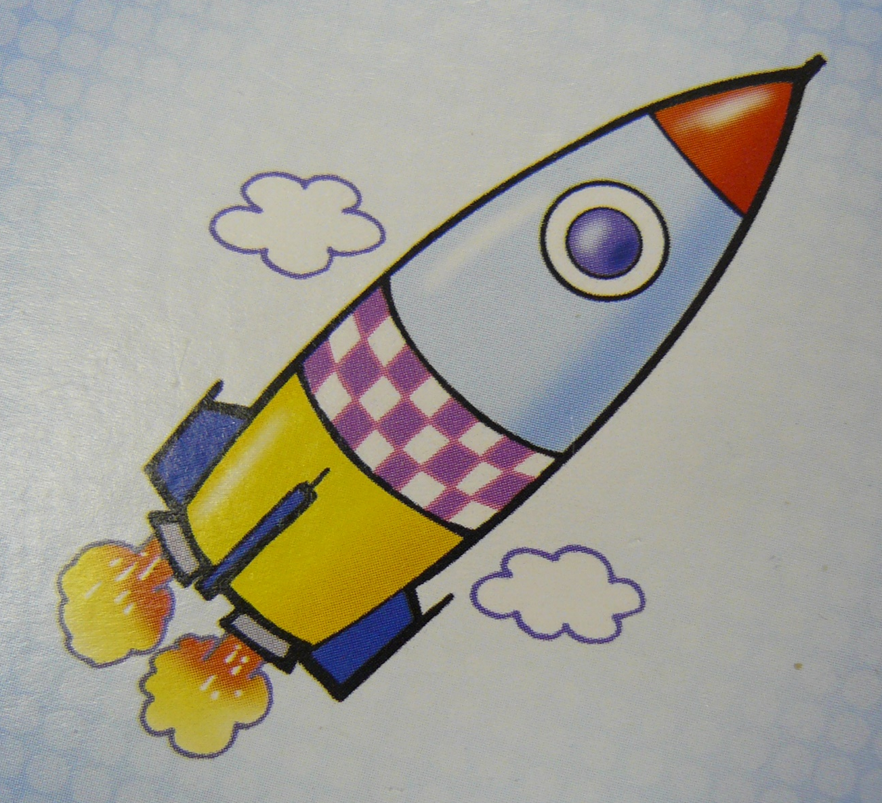
Co je na obrázku??

Slide 10
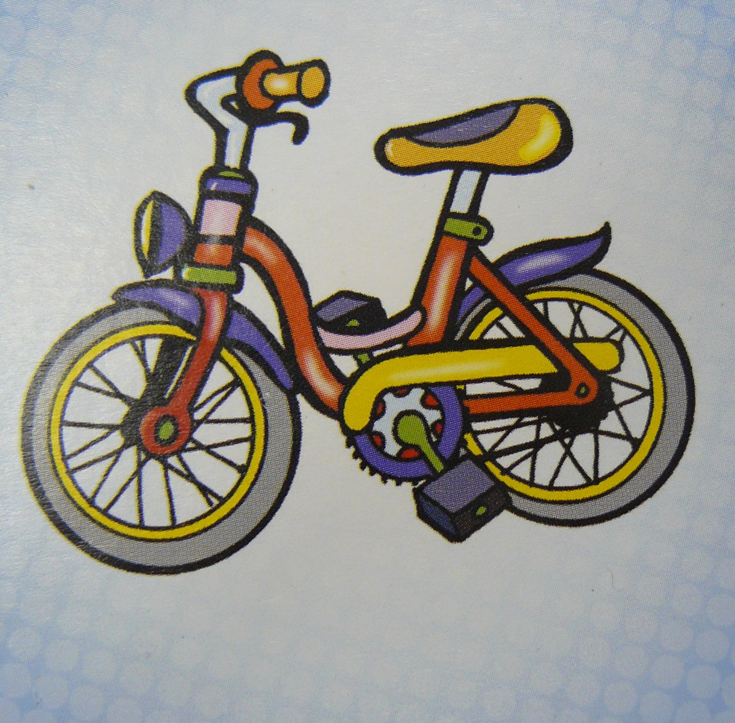
Co je na obrázku??

Slide 11
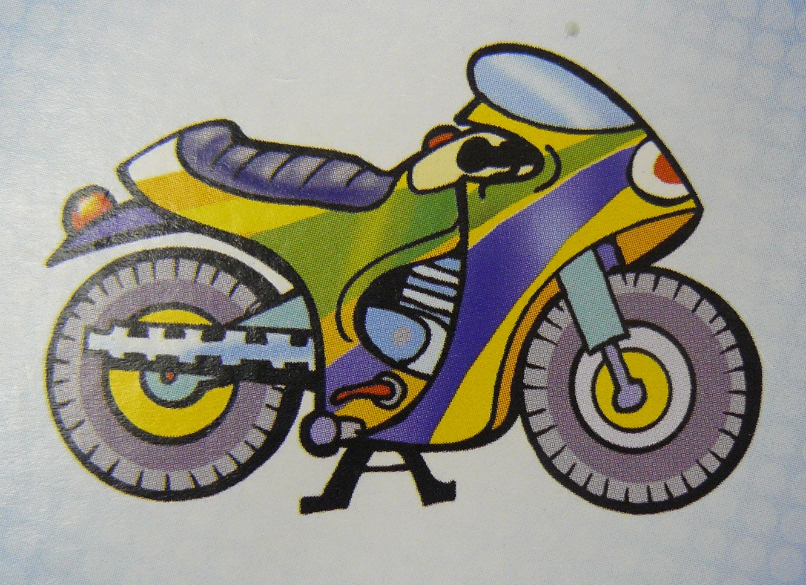
Co je na obrázku??

Slide 12
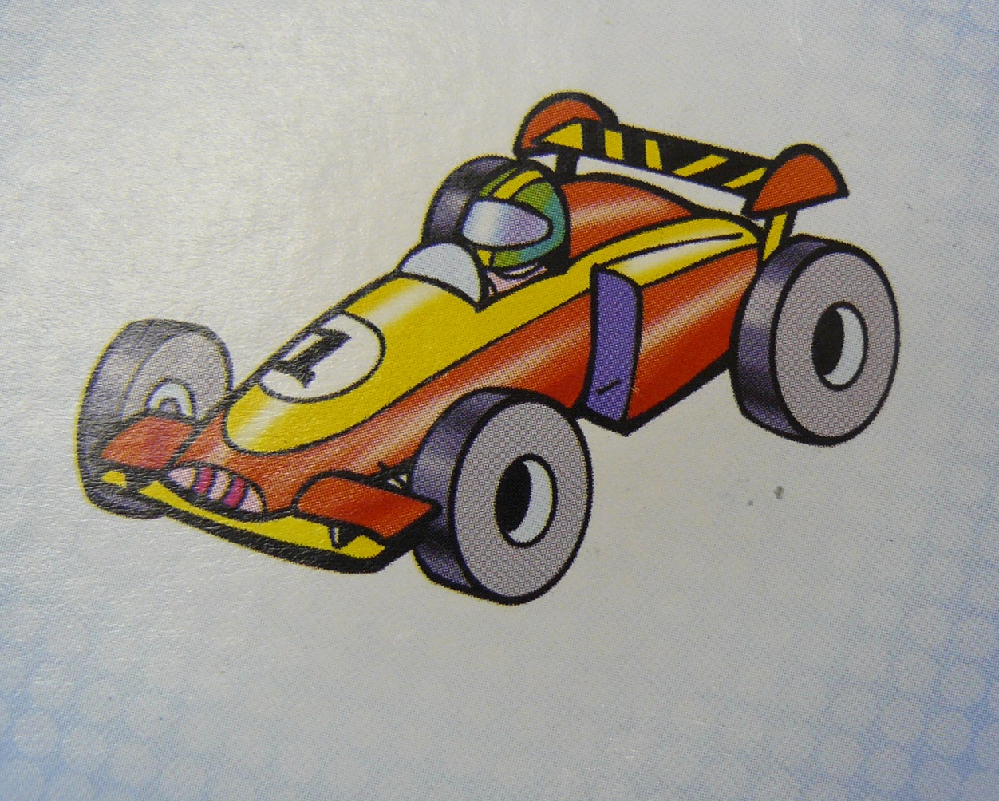
Co je na obrázku??

Slide 13

Za pečlivou práci si pustíme pohádku

Slide 14
Použitý materiál
http://omalovánky.eu/omalov%C3%A1nky/bo%C5%99ek%20stavitel_1982/vybarven%C3%A9/bo%C5%99ek%20stavitel_1
Fotky z vlastního fotoaparátu
Pohádka: https://www.youtube.com/watch?v=ZWI_tVmJRoo

Slide 15
Metodický postup
Integrovaný blok: Dopravní prostředky
Hra – děti se seznamují s jednotlivými obrázky a barvami – tím si pak odkryjí obrázek s překvapením
Děti se naučí poznávat dopravní prostředky a barvy
Projekt CZ.1.07/1.3.00/48.0075 je spolufinancován Evropským sociálním fondem a státním rozpočtem České republiky.

Slide 16
Studijní materiály
Povinné materiály, pomůcky a technické vybavení
zdroj: www.dumy.cz
Dotyková obrazovka, připojená k Pc
Projekt CZ.1.07/1.3.00/48.0075 je spolufinancován Evropským sociálním fondem a státním rozpočtem České republiky.

Slide 17
Prvky polytechnické výchovy
Název: Dopravní prostředky
• Oblast: dítě a jeho psychika
• Podoblast: poznávací schopnosti
• Integrovaný blok: Já, ty ,my a věci kolem nás
Cíle: Pochopit význam obrázků a správně je přiřadit do oblasti
Projekt CZ.1.07/1.3.00/48.0075 je spolufinancován Evropským sociálním fondem a státním rozpočtem České republiky.

Slide 18
Cíle polytechnické
výchovy
Chápat postavení techniky a technických oborů v životě lidstva jako devízu
Učit děti základním poznatkům o technice
Směrovat děti k získávání základních pracovních dovedností a návyků
Vnímat vliv techniky na společnost a přírodu
Vést děti ke kooperativnímu hodnocení a sebehodnocení
Podpořit rozvoj myšlenkového potenciálu
dětí
Projekt CZ.1.07/1.3.00/48.0075 je spolufinancován Evropským sociálním fondem a státním rozpočtem České republiky.

